Slide 1
PHÒNG GIÁO DỤC & ĐÀO TẠO QUẬN LONG BIÊN
TRƯỜNG MẦM NON HOA MỘC LAN
Lĩnh vực : Phát triển nhận thức
Làm quen với toán
Đề tài: “Đếm đến 3, nhận biết nhóm có 3 đối tượng, nhận biết số 3”
Đối tượng: 4 - 5 tuổi
Thời gian:25 - 30 phút
Giáo viên: Nguyễn Thị Hà
Năm học: 2023- 2024

Slide 2
MỤC ĐÍCH – YÊU CẦU
1.Kiến thức.
- Trẻ biết đếm đến 3, nhận biết nhóm có 3 đối tượng ,nhận biết số 3.
- 2. Kỹ năng.
- Trẻ đếm thành thạo từ 1- 3.(đếm từ trái sang phải)
- Trẻ tìm được các nhóm có số lượng trong phạm vi 3 theo yêu cầu của cô.
- Rèn kỹ năng quan sát,nhận biết,đếm số lượng, lắng nghe,ghi nhớ.
3. Giáo dục.
- Trẻ hứng thú tham gia tích cực vào các hoạt động yêu thích
- Trẻ biết yêu quý và ngoan ngoãn, vâng lời ông bà bố mẹ.

Slide 3
1. Ổn định tổ chức

Slide 4
2. Phương pháp hình thức tổ chức

Slide 5
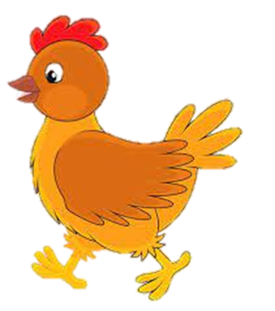
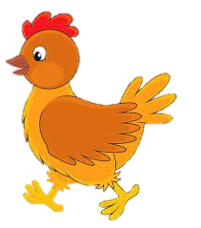
9
2
3
7
10
8
5
6
4
1
2
1
Hết giờ

Slide 6
Hết giờ
7
1
2
10
1
2
8
9
6
4
5
3

Slide 7
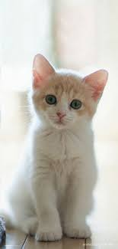
9
7
10
8
6
3
1
5
2
4
1
2
Hết giờ

Slide 8
Đếm đến 3, nhận biết nhóm có 3 đối tượng, nhận biết số 3

Slide 9
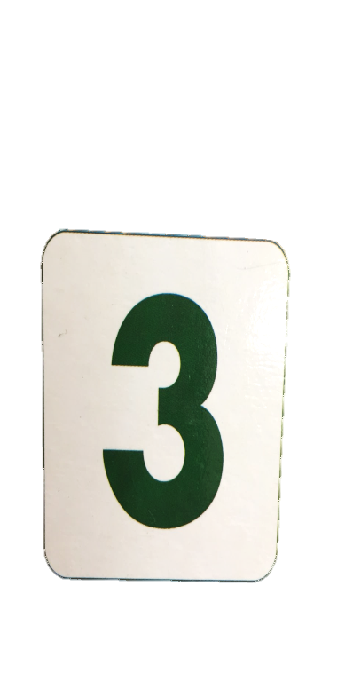
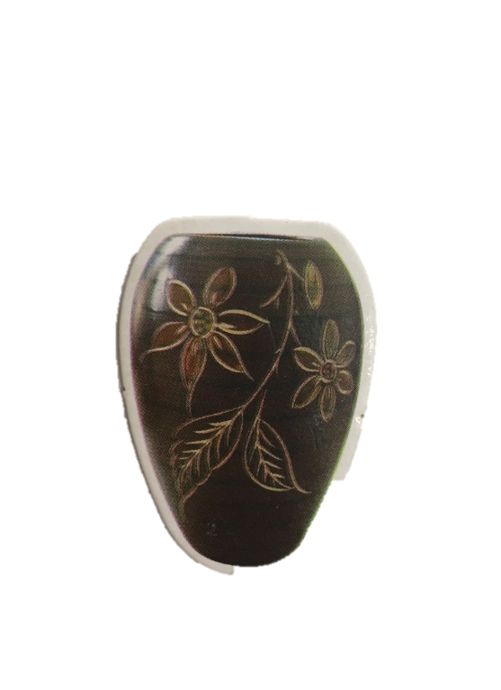

Slide 11
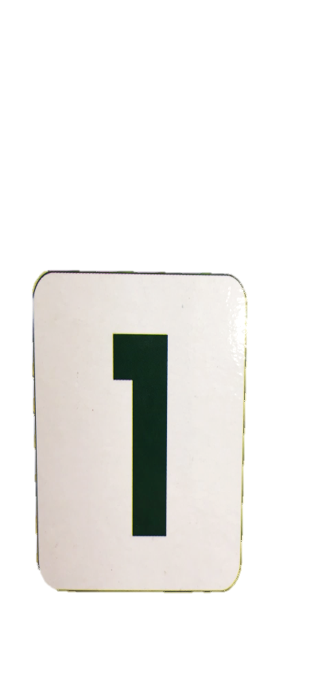
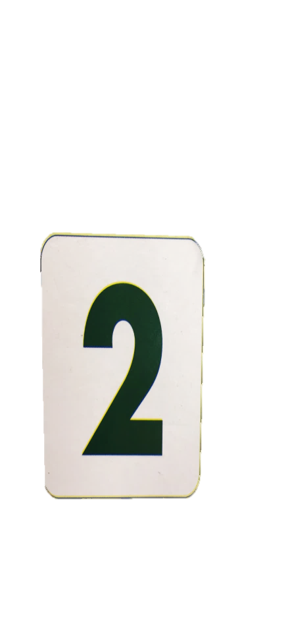

Slide 12
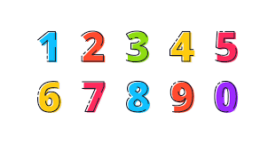
Liên hệ quanh ta

Slide 13
Trò chơi 1: Tạo nhóm

Slide 14
Trò chơi 2: Tìm đúng đồ dùng có số lượng 3

Slide 15
Kết thúc:
Nhận xét giờ học

